Slide 1
Русский язык
2 класс
Тема: Повторение изученного по теме «Части речи. Местоимение»
Учитель: Киселева С.А.

Slide 2
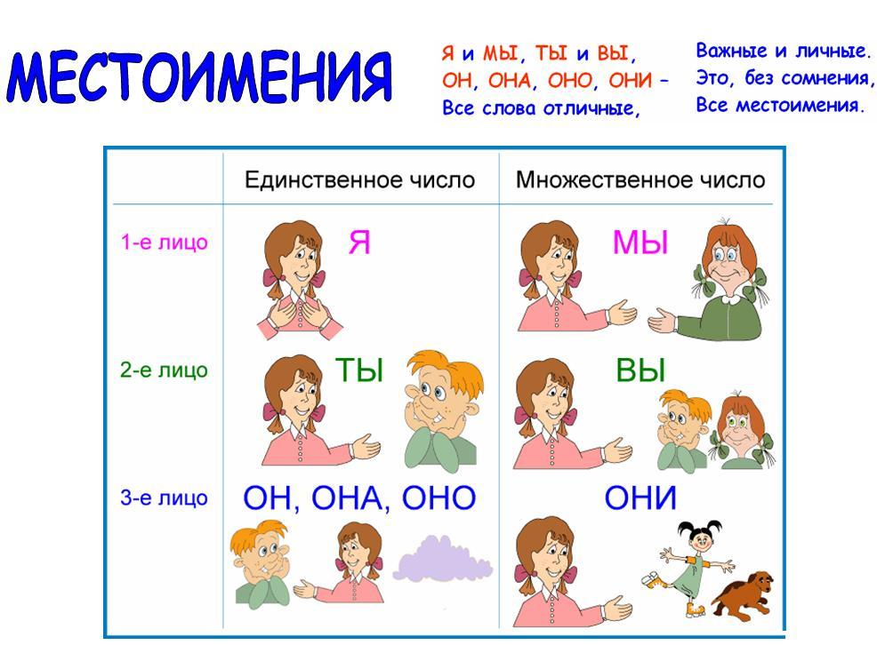
Цель:
Повторение изученного по теме «Части речи. Местоимение».

Slide 3
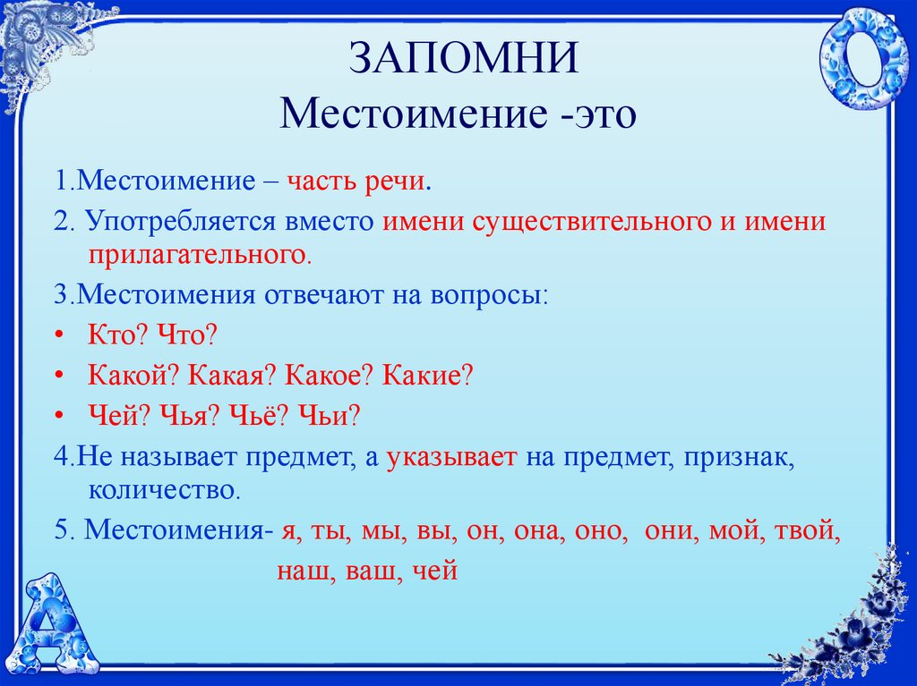
Задание № 1
Повторите правило:

Slide 4
Задание №2
Соедините существительные с соответствующими местоимениями
сахар оно
пальто он
улица они
ножницы она
алфавит

Slide 5
Задание №3
Спиши предложения, вставь подходящие по смыслу местоимения.
1) Зимой ____ больше всего люблю кататься на коньках.
2) ____ не сможете сами справиться с этим заданием.
3) Около дома _____ посадим пышные георгины.
4) _____ поможешь мне решить задачу по математике?
5) _____ помогают садоводам бороться с вредителями.

Slide 6
Задание для контроля
Ответьте на вопросы:
Что мы сегодня с вами делали на уроке?
Что получилось?
В выполнении какого задания возникли трудности?

Slide 7

Спасибо за внимание!

